Slide 1
LINE公式アカウント
プラン変更についての上申・社内稟議サポート資料(v1.0)
LINEヤフー株式会社 マーケティングソリューションカンパニー
2024年8月

Slide 2
本資料について
担当者向けスライド
LINE公式アカウントをご利用いただきありがとうございます。
本資料は、
LINE公式アカウントの有料プラン契約・スタンダードプランへのアップグレード・追加メッセージの購入を検討している方が、
・LINE公式アカウントとはどういう商品か？
・なぜLINE公式アカウントの有料プランを契約するのか？
・契約することでどの程度売り上げに繋がるのか？
・活用した事例はどのようなものがあるのか？ を社内でご説明いただくことをサポートする資料です。
業種や業態に合わせて、売り上げ効果を編集し、プレゼンテーション資料としてご活用ください。

Slide 3
本資料の構成
担当者向けスライド
本資料は下記3部で構成されています。
①LINE公式アカウントの基本的な情報
→LINE公式アカウントの特徴や利用できる機能を記載しています
既にLINE公式アカウントをご存知の方に説明する場合は削除してください
②LINE公式アカウントの価格プランと運用効果の可視化（売上シミュレーション）
→LINE公式アカウントの効果の考え方と一部業種でのシミュレーション結果を記載しています
上記を参考にP22に自社のシミュレーション結果を入力してください
③LINE公式アカウントの活用事例
→代表的な業種での活用事例を掲載しています
御社の業種に合わせて選定してください

Slide 4

LINE公式アカウント
利用拡大についてのご説明資料
（作成者名）

Slide 5
目次
① LINE公式アカウントの概要
② LINE公式アカウントの価格プランと売り上げ効果について
③ LINE公式アカウントの活用事例

Slide 6
LINE公式アカウントの概要

Slide 7








LINE公式アカウントとは
「LINE」のトークルームから、店舗や企業のアカウントの友だちになったユーザーに対して、メッセージを届けることができます。
「圧倒的なリーチ力」と、コミュニケーションアプリの特徴を活かした「One to Oneコミュニケーション」により、効率良くユーザーとの深いつながりを実現することが可能です。
国内MAU
9,700万人※1
OVER
圧倒的なリーチ力
One to Oneコミュニケーション
ユーザーとの深いつながり
国内MAU9,700万人※1以上で、
日本の人口の約8割_{※2}をカバー
コミュニケーションアプリならではの
多彩な機能を活用したチャットによる
One to Oneコミュニケーション
コミュニケーションアプリの特性上、
機種変更時も引き継がれることが多く、
ブロックされない限りユーザーと
ずっとつながりを持つことができる
※1 自社調べ LINEアプリ 国内月間アクティブユーザー 2024年3月末時点
※2 LINEの国内月間アクティブユーザー 9,700万人÷日本の総人口1億2451万1000人（2023年6月1日現在[確定値] 総務省統計局）

Slide 8



LINE公式アカウントの機能について
LINE公式アカウントではさまざまな機能が利用可能です。
無料のメッセージ通数を超えるとメッセージ配信が課金対象となり、オプションの利用には別途お申し込みやサービス連携が必要です。
機能一覧
P6
P7
P9
P8
メッセージ配信
ツール
└クーポン
└ショップカード
└リサーチ
分析
LINEコール
ステップ配信
トークルーム管理
└あいさつメッセージ
└リッチメニュー
LINE VOOM
（旧タイムライン）
収益化
└メンバーシップ
└トークルーム広告
P8
＋
自動応答メッセージ
└応答メッセージ
データ管理
└オーディエンス
└トラッキング（LINE Tag）
LINEチャット
オプション/別メニュー
LINE通知メッセージ
LINEチャットPlus
LINEコールPlus
LINEで予約
etc…
メッセージアイテム
└リッチメッセージ
└リッチビデオメッセージ
└カードタイプメッセージ
P9
友だちを増やす
プロフィール
※ターゲットリーチ（性別や年齢、地域で絞り込んだターゲティングメッセージの配信先となる友だちの母数）数や利用プランにより一部機能が利用できない場合があります。

Slide 9
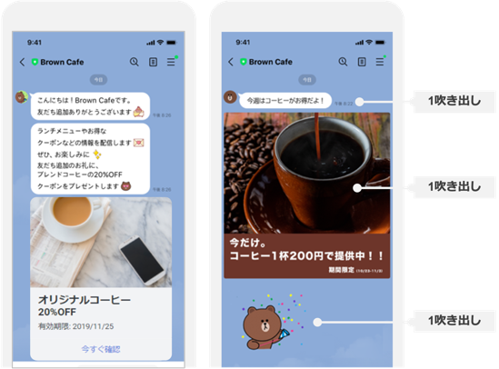

主な機能：①メッセージ配信
LINE公式アカウントで友だちになっているユーザーのLINEアカウントに直接メッセージを送ることができます。
テキストのほかに画像や音声、動画やスタンプを使用して、1回のメッセージ配信で同時に最大3吹き出しまでのメッセージを送ることが可能です。メッセージを送る年齢層・性別・地域などを指定した配信も可です。
メッセージ配信の詳細機能
配信先の絞り込み
A/Bテストを作成
属性データを推計し、特定の属性へのセグメント配信ができます。また、オーディエンスを作成して配信済メッセージを「開封」「クリック」したユーザーに対してリターゲティング配信も可能です。
作成した複数のメッセージのバリエーションを指定した割合のユーザーに配信し、メッセージの効果検証を行います。
1配信
配信メッセージ数の指定
キャンペーン
任意の配信メッセージ通数を指定して配信を行います。予算の範囲内におさまるよう、メッセージ通数を指定してメッセージ配信を行うといった運用が可能です。
任意のキャンペーンを作成して、複薄のメッセージに設定するとキャンペーン単位で集計を行うことができます。
※上記詳細機能活用時にも、通常のメッセージと同配信単価でのご提供です。
※ターゲットリーチ数や利用プランにより一部機能が利用できない場合があります。

Slide 10
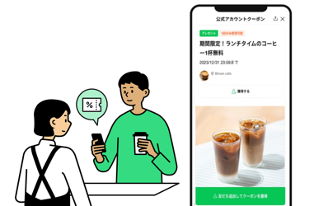
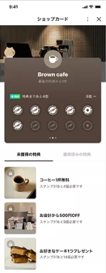
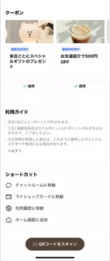
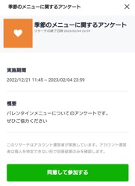
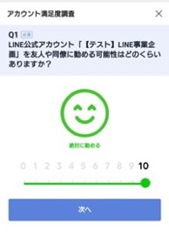
②クーポン
③ショップカード
④リサーチ
LINEを通じて配布できる電子クーポンを作成する機能です。作成したクーポンはメッセージ・LINE VOOM・応答メッセージなどで配信・投稿が可能で、来店促進などに利用することも可能です。
商品購入やサービス利用・来店などのインセンティブとして、デジタルのポイントをLINE上で発行・管理できる機能です。ポイントの段階に応じてインセンティブを設定することも可能です。
投票形式やアンケート形式でユーザーの嗜好や意見を集められる機能です。自社商品・サービスの調査などマーケティングに役立つデータを取得することが可能です。

Slide 11
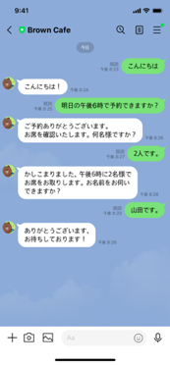
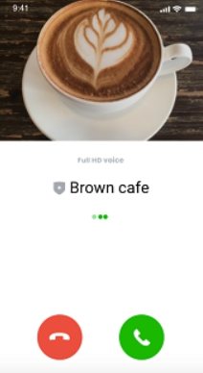
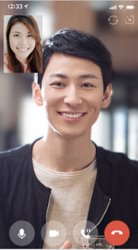
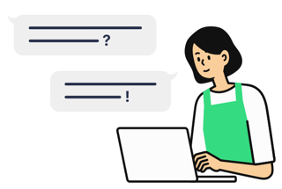
⑤LINEチャット
⑥LINEコール
ユーザーからの商品やサービスに対する問い合わせ対応などをチャットでやりとりが可能です。画像の送信や複数のユーザーとグループチャット対応もできます。
LINEコールは、ユーザーからLINE公式アカウントに無料で通話やビデオ通話ができます。企業・店舗にもユーザーにも、通話料が発生せず、無料で音声通話やビデオ通話を利用することができます。
※ご利用状況により（LINEチャットに限りません）LINEチャットの利用を制限する場合があります。

Slide 12
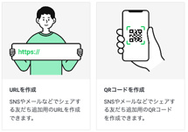
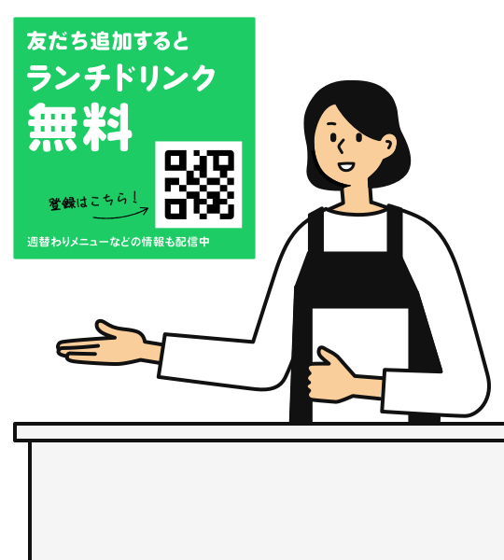
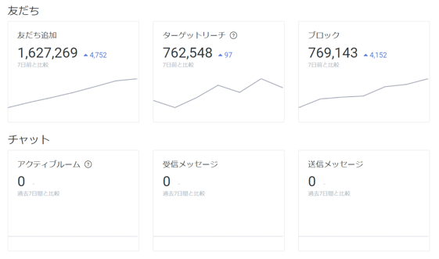
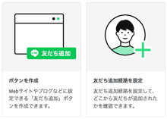
⑦友だちを増やす
⑧分析
LINE公式アカウントの友だちを増やすための友だち追加用のQRコードやURLの確認・コピーが可能です。URLをシェアしたり、Webサイトにボタンを設置することで、友だち追加を促進できます。
メッセージ、友だち数などの統計情報の確認が可能です。
例）メッセージ配信で確認可能な指標
メッセージ配信数
開封数
クリックユーザー数
再生開始ユーザー数
再生完了ユーザー数
インプレッション数
クリック数
クリック率
再生割合別の動画再生カウント
再生割合別の動画再生ユーザー数
例：店頭に友だち追加用のQRコードを掲示
※QRコードは（株）デンソーウェーブの登録商標です。

Slide 13


その他の機能：グループ
アカウントをまとめて管理できる機能で、店舗展開している場合などに活用できます。グループ化したアカウントは一括で同じ機能を
設定し、運用することができます。設定可能な機能はマニュアルをご確認ください。
同じメッセージを
まとめて設定
店舗Aアカウント
オーナー
店舗Bアカウント
店舗Cアカウント

Slide 14
LINE公式アカウントの
価格プランと売り上げ効果について

Slide 15
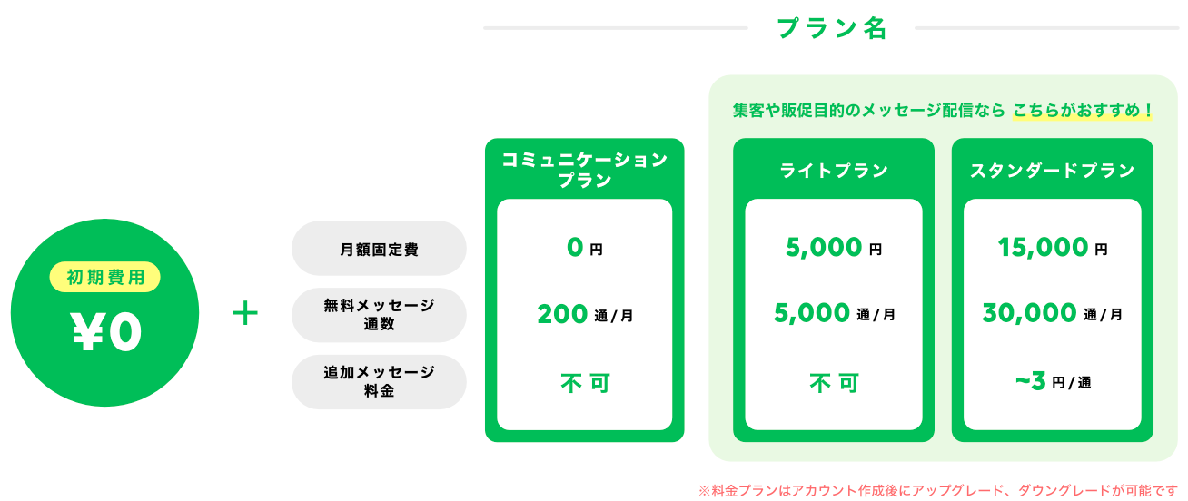
価格プランについて
どなたでもご利用しやすいシンプルな価格プランです。価格プランによって、
無料メッセージ通数や追加メッセージの可/不可など内容が異なります。
※全て税別表記です。

Slide 16

LINE公式アカウントの効果の考え方
LINE公式アカウントの月額費用とメッセージ配信経由の売上を比較し、売上が上回るのであれば利用拡大するべきと考えます。
LINE公式アカウントの
月額費用
メッセージ配信経由の
売上(利益)
売上の方が高い

Slide 17
対応プランと売上シミュレーション
担当者向けスライド
以下の計算式に数字を入れて、「LINE公式アカウント メッセージ配信経由の売上」を算出しましょう。
メッセージを配信する
友だち数
月に送る
配信回数
メッセージを
受信した人の
来店率
平均
来店人数
平均
客単価
LINE公式アカウント
メッセージ
配信経由の売上
×
×
×
×
＝
100人
2回
3％
2人
3000円
36,000円
×
×
×
×
＝
メッセージ配信通数
対応プラン
売上の方が高い
200通
コミュニケーションプラン
（月額費用0円）

Slide 18
対応プランと売上シミュレーション（例：居酒屋）
担当者向けスライド
Izakaya
業種ごとに売上シミュレーションを行います、まずは飲食（居酒屋）です。
メッセージを配信する
友だち数
月に送る
配信回数
メッセージを
受信した人の
来店率
平均
来店人数
平均
客単価
LINE公式アカウント
メッセージ
配信経由の売上
×
×
×
×
＝
200人
4回
2％
3人
4,000円
192,000円
×
×
×
×
＝
メッセージ配信通数
対応プラン
売上の方が高い
800通
ライトプラン
（月額費用5,000円）

Slide 19
対応プランと売上シミュレーション（例：パン屋）
担当者向けスライド
Bakery
業種ごとに売上シミュレーションを行います、続いては小売（パン屋）です。
メッセージを配信する
友だち数
月に送る
配信回数
メッセージを
受信した人の
来店率
平均
来店人数
平均
客単価
LINE公式アカウント
メッセージ
配信経由の売上
×
×
×
×
＝
1,000人
4回
5％
1人
700円
140,000円
×
×
×
×
＝
メッセージ配信通数
対応プラン
売上の方が高い
4,000通
ライトプラン
（月額費用5,000円）

Slide 20

対応プランと売上シミュレーション（例：ECサイト）
担当者向けスライド
EC site
業種ごとに売上シミュレーションを行います、最後はECサイトです。
メッセージを配信する
友だち数
月に送る
配信回数
メッセージを
受信した人の
利用率
平均
利用人数
平均
客単価
LINE公式アカウント
メッセージ
配信経由の売上
×
×
×
×
＝
1,000人
6回
3％
1人
3,000円
540,000円
×
×
×
×
＝
メッセージ配信通数
対応プラン
売上の方が高い
6,000通
スタンダードプラン
（月額費用15,000円）

Slide 21
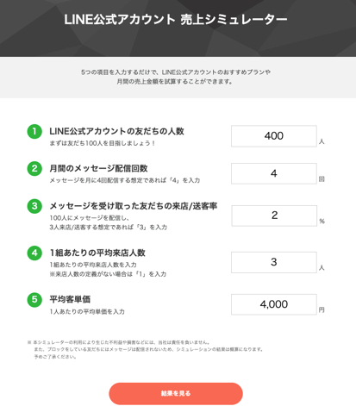
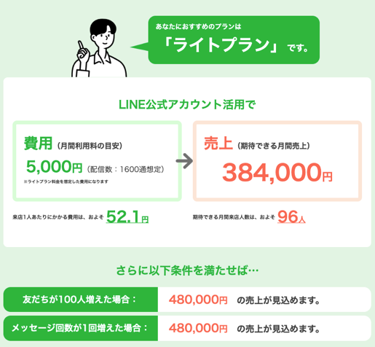
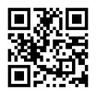
LINE公式アカウント 売上シミュレーター（店舗向け）
担当者向けスライド
LINEヤフーの法人向けポータルサイト上の「売上シミュレーター」でも、お店に合った価格プランを把握することができます。
簡単に
試算
＼詳細はこちら／
※LINE公式アカウント売上シミュレーターはこちら：https://lin.ee/kydB9eo5/cmpn

Slide 22
対応プランと売上シミュレーション
シミュレーションより、売上の方が高い結果となりました。
メッセージを配信する
友だち数
月に送る
配信回数
メッセージを
受信した人の
利用率
平均
利用人数
平均
客単価
LINE公式アカウント
メッセージ
配信経由の売上
×
×
×
×
＝
人
×
回
×
％
×
人
×
円
＝
円
メッセージ配信通数
対応プラン
売上の方が高い
通
プラン
（月額費用 円）

Slide 23
LINE公式アカウントの
活用事例
※記載する情報は全て取材時のものです。

Slide 24

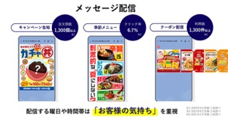
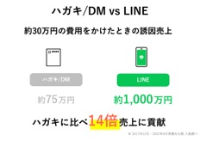
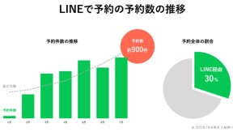
Izakaya
低コストで売上効果14倍。
楽しくファンを増やす「ごちそう村」のLINE活用術
株式会社入船（ごちそう村）
飲食（居酒屋）
詳細はこちら
目的
友だち限定のユニークなイベントやメニューで友だち追加を促進
「文字を読ませない」ように工夫したクリエイティブでメッセージ配信
LINE公式アカウント内にLINEで予約への導線を設置
●高コストのハガキ・DMに代わる新たな来店促進ツールを導入したい
取り組み
得られた成果
◀キャンペーンや季節メニューを告知するメッセージ配信は特にクリエイティブに注力。「文字を読ませない」ことを意識し、視認性の確保を重視しながら、写真による商品アピールを強めにし、“クスッ”と笑えるイベント名を告知している
●LINE公式アカウント導入後、売上効果がハガキ・DMの14倍に
●LINE経由での予約件数が増え、予約全体の30％を占めるまでに成長
メッセージ配信や友だち追加は「お客さまに楽しんでいただけるかが重要」という同社の遊び心あるクリエイティブ
▶約30万円の費用をかけたときの売上を比較すると、 LINE公式アカウントはハガキ・DMの約14倍。 LINE経由の予約件数は予約全体の3割に増加

Slide 25


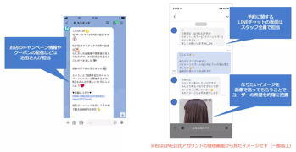
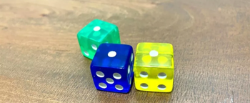
Izakaya
Hair salon
入り口を増やして、出口を減らす。広告を利用せずに
3,400人の友だちを獲得した地域密着サロンのLINE活用
L’la citta（ララチッタ）
美容室
詳細はこちら
目的
2014年にLINE公式アカウントを開設
メッセージ配信やLINEチャットを使って、集客を強化
より多くのユーザーに友だち追加してもらえるよう、各種SNSでの告知のほか、WebサイトにおけるサロンのLINE公式アカウントを訴求
●サロンの認知度が上がるとともに多くなる問い合わせに効率良く対応して、多くのお客様に来店してもらいたい
取り組み
◀月に数回、季節ごとの施術メニューなどについてメッセージ配信。また、LINEチャットを使った「パーソナルカラー診断」を行って、その後アンケートをお送りするなど、1人ひとりとのコミュニケーションを強化している
得られた成果
●3,400人を超える優良な友だちを獲得
●LINE公式アカウントのブロック率は30%と、以前よりも低い水準で推移
▶LINE経由で予約してくれた顧客には、会計時にサイコロを振ってもらい、出た目に応じてキャッシュバックを受けられる独自のシステムを設けている

Slide 26

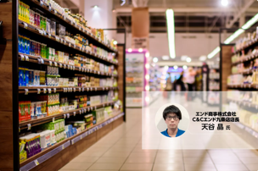
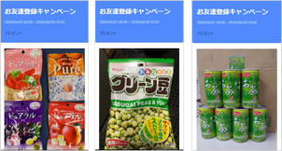
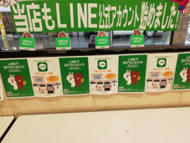
Supermarket
Izakaya
店内告知とクーポン機能で友だち数8,000人突破！
折り込みチラシも削減した業務用スーパーの友だちの集め方
スーパー
マーケット
エンド商事株式会社
詳細はこちら
目的
大阪市内7店舗でLINE公式アカウントを開設
お買い得商品のタイアップキャンペーンや店頭告知で友だち追加を案内
●コストがかさむ折り込みチラシ以外にも情報を届ける方法を検討したい
●既存ユーザーの来店を促したい
取り組み
▶業務用スーパーの利点である大量仕入れによる特化商品を販売する際、友だち追加によるインセンティブとしてクーポンを付与。取り組みの結果、友だち集めを本格化させてから2カ月経過時点で増加率が急激に上昇。クーポンを起点に全ての店舗で150人以上、多い店舗では260人を超える友だち追加があった
得られた成果
●開設から1年間で全店舗の総友だち数が8,000人を突破
●LINE公式アカウントの成長によって折り込みチラシなどのコスト削減に成功
◀紙のチラシとLINE公式アカウントでクーポンの利用率を調査した結果、7人差とほぼ同じということが分かり、LINEチラシを導入。チラシは制作コストが発生し、配布するまでの準備や発信する情報も限定的だった。LINE公式アカウントやLINEチラシにより、制作コストの削減だけでなく、タイムリーな情報発信による購買促進が可能になった

Slide 27
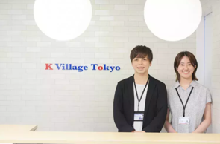

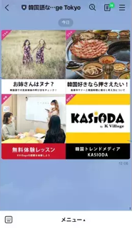
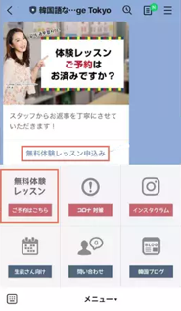
Izakaya
School
友だち数の増加がコンバージョンに直結！
ライト層の育成に寄与する語学教室のLINE公式アカウント活用
株式会社K Village Tokyo
習い事
詳細はこちら
目的
2018年10月にLINE公式アカウントを開設し、友だち数をKPIに設定
Webサイトや来校したユーザーにLINE公式アカウントについて声がけして周知
ユーザーが情報にアクセスしやすいよう、リッチメッセージやリッチメニューにコンテンツをまとめた
●豊富なコンテンツを有するWebサイト経由のコンバージョンを増やしたい
取り組み
◀自社のサービスを想起してもらうために、韓国文化に関するさまざまな情報を週1回配信している
得られた成果
●教室がない地域のユーザーも含め、30,000人以上のユーザーがケービレッジのLINE公式アカウントを友だち追加
▶︎「まずは体験レッスンを受けたい」と思ったユーザーがアクションしやすくなるように、リッチメニューに体験レッスン申し込みのほか、ユーザーに届けたい情報リンクを設置

Slide 28
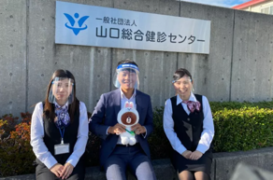

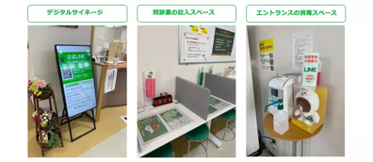
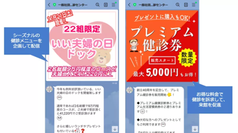
Izakaya
Medical
最小限の人員で安全に業務運営する、
健診センターのLINE活用
一般社団法人山口総合健診センター
医療
詳細はこちら
目的
2019年12月にLINE公式アカウントを開設
センター内の至る所でLINEに関する告知物を掲出し、友だち追加を案内
シーズナルの健診メニューをメッセージ配信し、健診の予約はLINEチャットで
完結するように利用者とコミュニケーション
●センターの情報発信や健診の予約管理などに関するユーザーとのコミュニケーション手段がほしい
取り組み
◀さまざまな告知物の中でも、特に視覚的にもインパクトが大きいデジタルサイネージでの案内が効果的だった
得られた成果
●開設から1年間で友だち数が8,000人を突破
●DMに利用していたコストをLINEのメッセージ配信で代替することで、年間約40万円の経費を削減
▶︎従来は各種健診について案内していたDM送付をLINE公式アカウントのメッセージ配信に変えて利用者に告知している

Slide 29


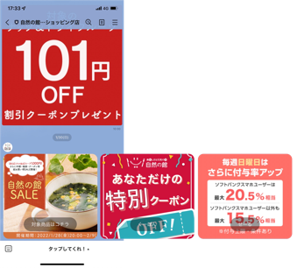
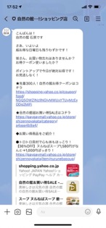
Izakaya
EC site
LINE公式アカウントはメルマガの上位互換――
売り上げ５倍を実現したEC企業の活用術
有限会社味源
ECサイト
詳細はこちら
目的
配信頻度をセール当日1回のみの配信から、セール前日の事前告知と当日午前のクーポン配信、当日午後のリマインド配信へ変更
リッチメッセージやカードタイプメッセージを用いて最適な配信内容や効果を検証
●開封率、クリック率、経由売り上げが低迷するメールマガジン（メルマガ）に代わるツールを導入したい
取り組み
◀特にユーザーの反応が良いのが、「カードタイプメッセージ」を用いた配信。リッチメッセージと比較して、クリック率は2倍、メッセージ経由の売り上げは3倍以上を記録
◀導入当初は日曜日のみ、お買い得情報や割引クーポンの配信を実施。配信タイミングの効果検証のため、前日の土曜日にセールの事前告知、当日の午前中にクーポンを配信。さらに当日の午後に駆け込み購入を狙ったリマインド配信を行ったところ、売り上げは５倍以上に増加
得られた成果
●事前告知とリマインド配信の実施により、メッセージ配信経由の売り上げが5倍に増加
●カードタイプメッセージを活用したところ、リッチメッセージに比べてクリック率が2倍、売り上げが3倍を記録

Slide 30
法人向けサービスのポータルサイト
「LINEヤフー for Business」
https://www.lycbiz.com/jp/

